Slide 1


UBND QUẬN LONG BIÊN
TRƯỜNG MẦM NON HỒNG TIẾN
ĐỀ TÀI: NHẬN BIẾT MÀU ĐỎ
Lứa tuổi: Nhà trẻ (24-36 tháng tuổi)
Giáo viên: Ngô Thị Thu Hường

Slide 2

* Kiến thức:
- Trẻ nhận biết và gọi tên đồ chơi màu đỏ.
- Trẻ chọn đúng đồ dùng có màu đỏ.
* Kỹ năng:
- Rèn khả năng tư duy ghi nhớ, sự chú ý của trẻ.
- Phát triển ngôn ngữ cho trẻ, trẻ nói chính xác từ "màu đỏ"
* Thái độ:
- Trẻ hứng thú tham gia giờ học.

Slide 3
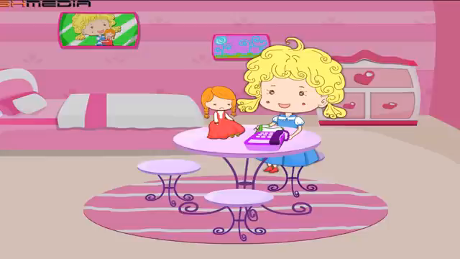
Ổn định tổ chức

Slide 4
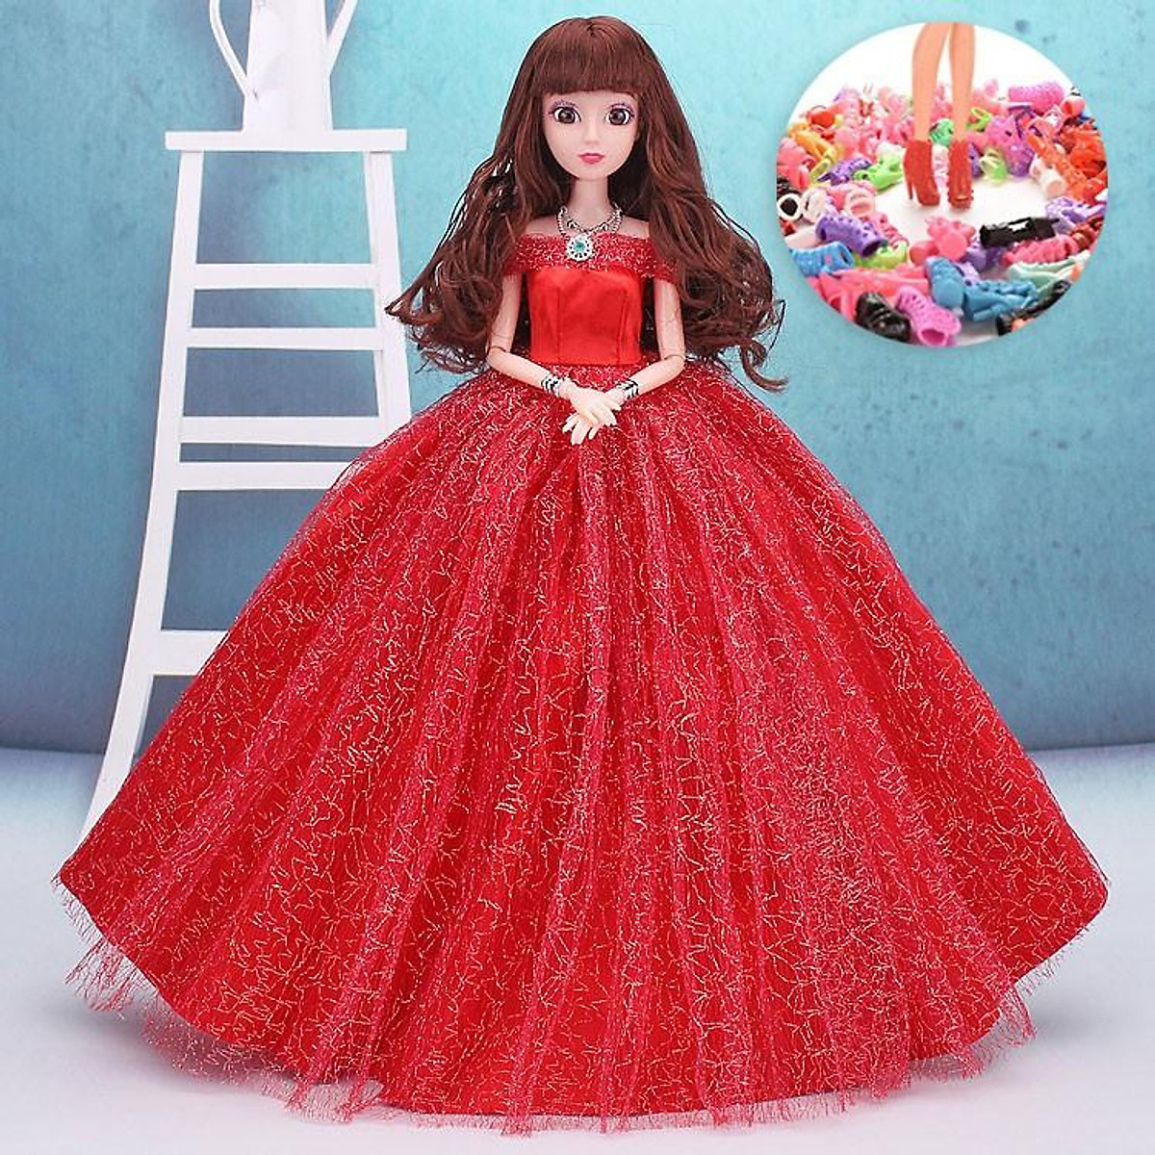
Búp bê mặc váy màu gì?
Đây là gì ?

Slide 5

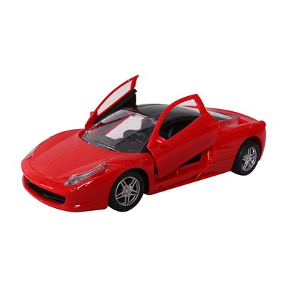

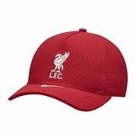


Slide 6

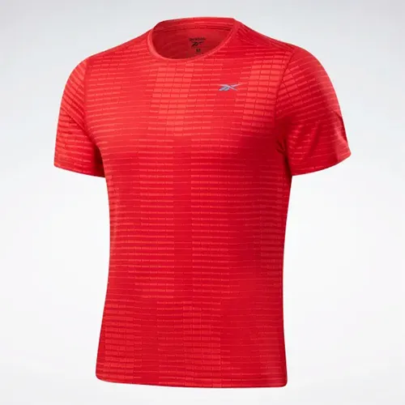
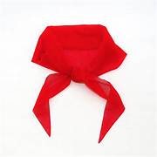
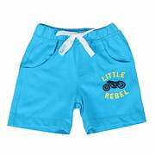
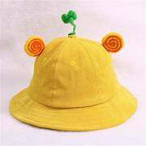
Trò chơi: Bé chọn đúng

Slide 7

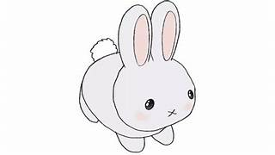


Trò chơi: Thỏ về đúng nhà

Slide 8


